Slide 1
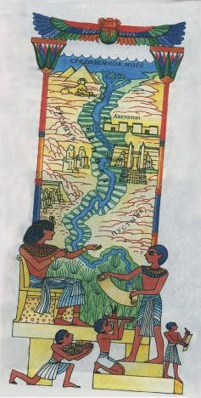


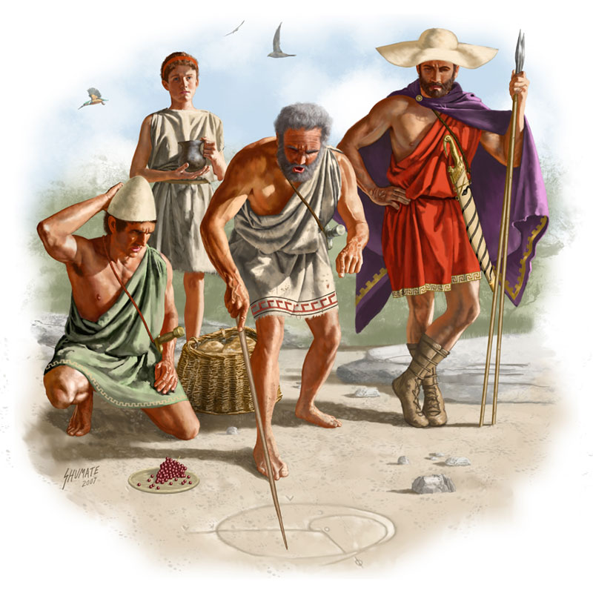
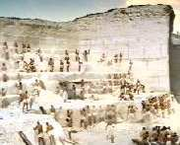
Появление и развитие геометрических знаний

Slide 2

Геометрия – наука, занимающая изучением геометрических фигур

Slide 3
Точка – основное геометрическое понятие
D
A
N
M
C
B
Точки обозначаются большими буквами латинского алфавита

Slide 4

B
A
Отрезок AB
A и B – концы отрезка AB

Slide 5
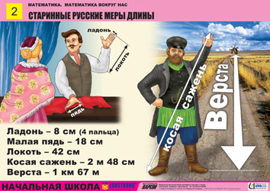

Slide 6
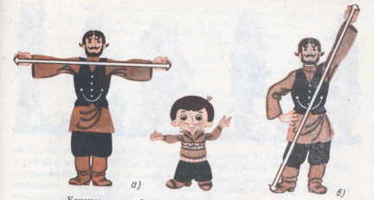
Русские меры длины.
Среди русских мер длины древнейшими являются локоть и сажень. Первое упоминание сажени встречается в летописи XI века.

Slide 7
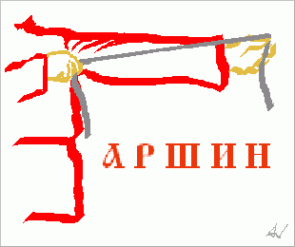
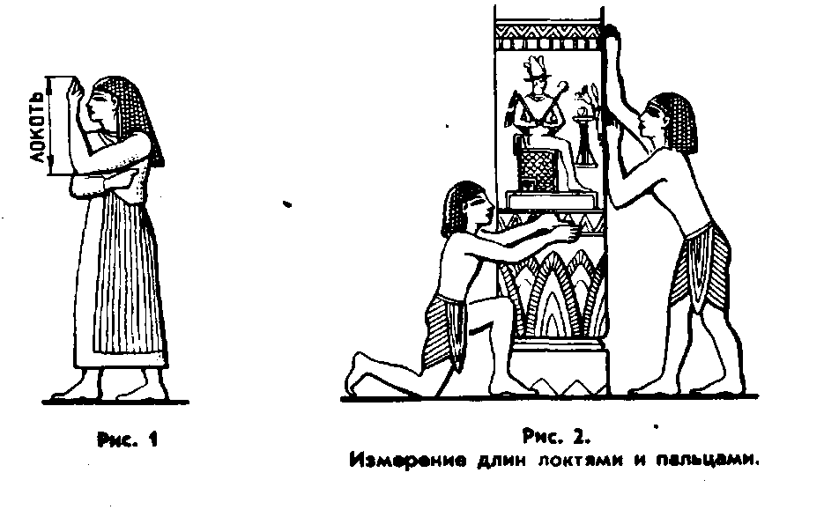
Русские меры длины.
Аршин – мера, возникшая при торговле с народами Востока. Название единицы происходит от персидского слова «арш», что значит локоть.
Сажень – единица длины равная 3 аршинам. Кроме сажени, на Руси употреблялась косая сажень (2,48 м) и маховая (1,76 м).

Slide 8

Русские меры длины
Вершок – единица, равная двум верхним суставам указательного пальца.
1 вершок = ¼ пяди = 1/16 аршина (≈4,44 см)

Slide 9
D
A
M
O
N
K
B
C

Slide 10
B
B
A
1)
-не пересекающиеся отрезки
4)
D
-отрезки АВ и ВС имеют общий конец
A
C
A
2)
C
C
B
-пересекающиеся отрезки
5)
A
B
C
D
-отрезок АС составлен из отрезков АВ и ВС
A
D
B
3)
-отрезок АВ проходит через конец отрезка СD
C

